Slide 1


Slide 2

Password Strength Checker & Brute Force Simulation პაროლების უსაფრთხოების ანალიზი
1 | 🔐 სათაური
2 | 🔑 რატომ არის პაროლი მნიშვნელოვანი?
3 | 💪 Password Strength Checker- პაროლის სიძლიერის შემმოწმებელი
4 | 🛡️რამდენად ეხმარება password checker პაროლის დაცულობას?“ როგორ დავიცვათ პაროლი.
5 | 🤖 რა არის Brute Force Attack ?
6 | ✅Brute Force Attack -ტიპები.
7 | 💻რა არის Password Spraying- პაროლების გაფრქვევა ?
8 | ⚡ Brute Force Simulation
9 | 🧪 დემო
10 | 👨‍💻 კოდი
11 | დასკვნა

Slide 3
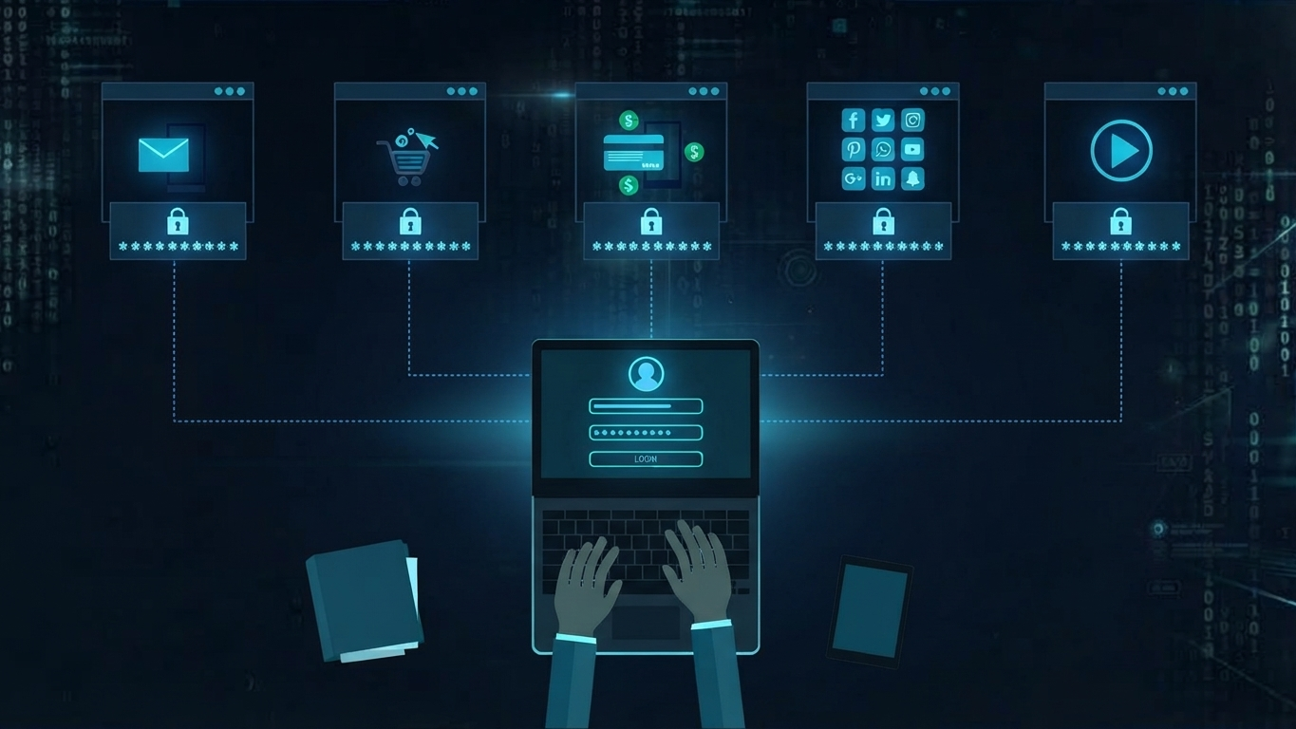

Slide 4
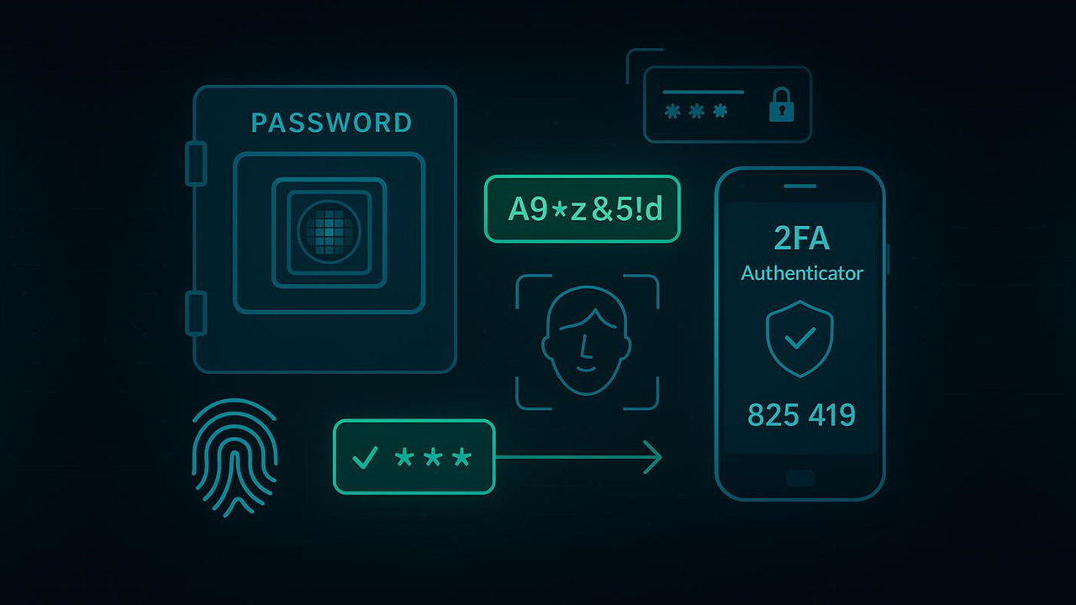

Slide 5
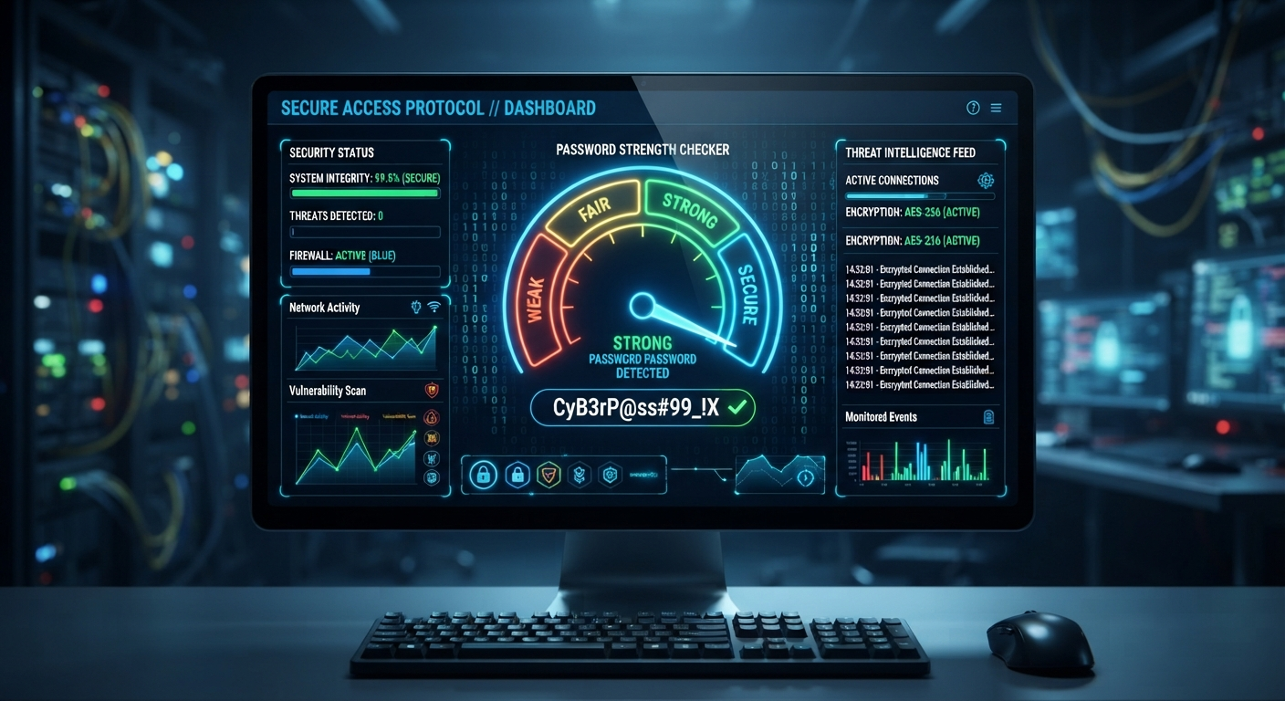

Slide 6
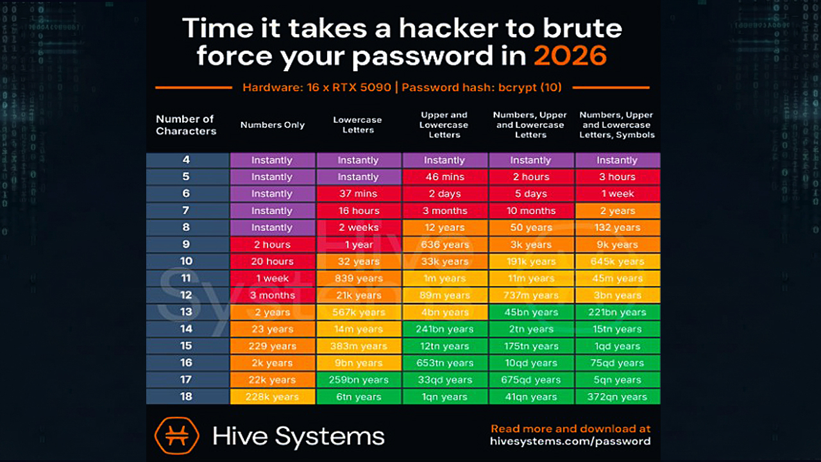

Slide 7
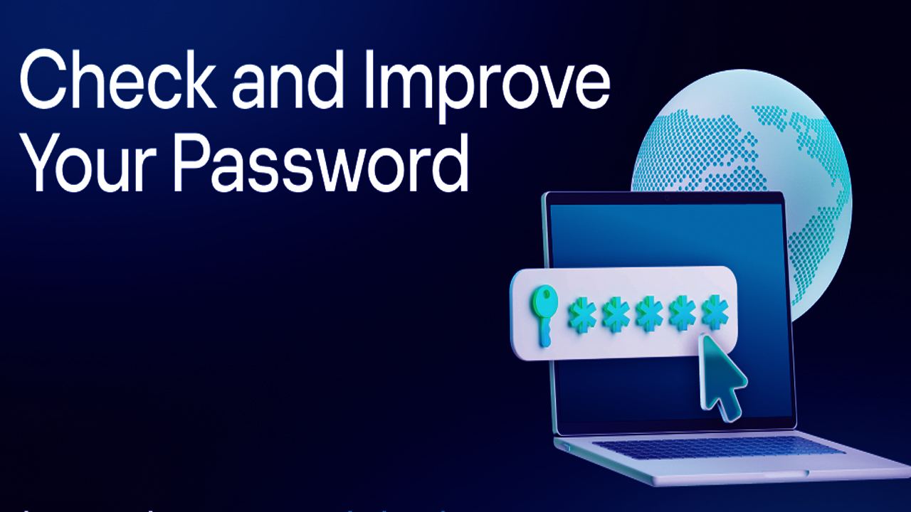

Slide 8
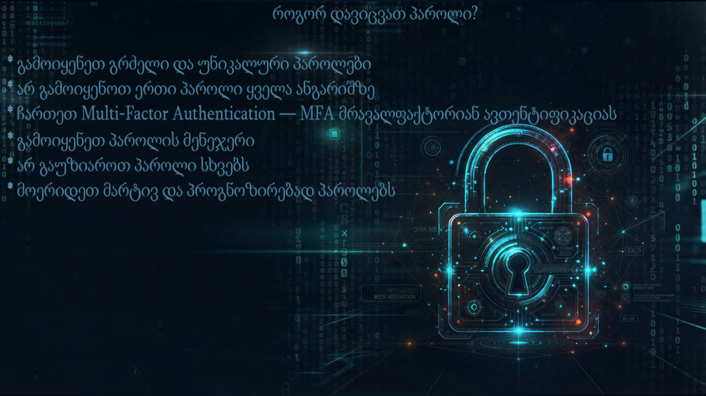

Slide 9
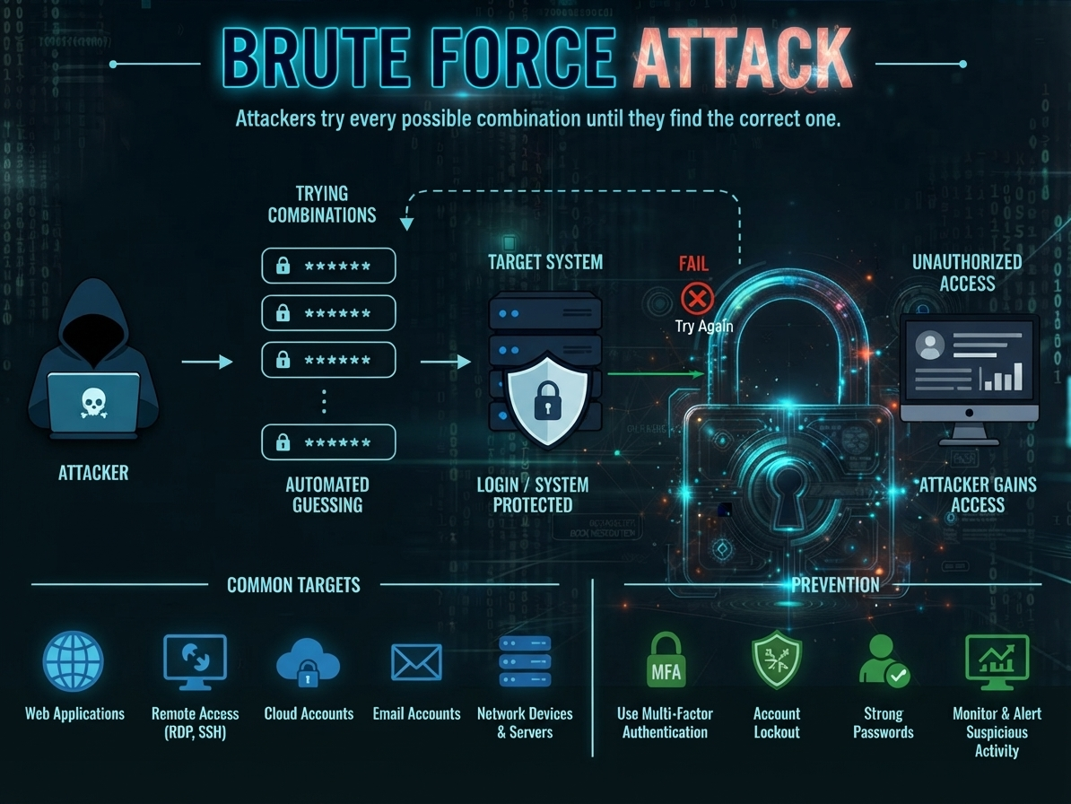

Slide 10
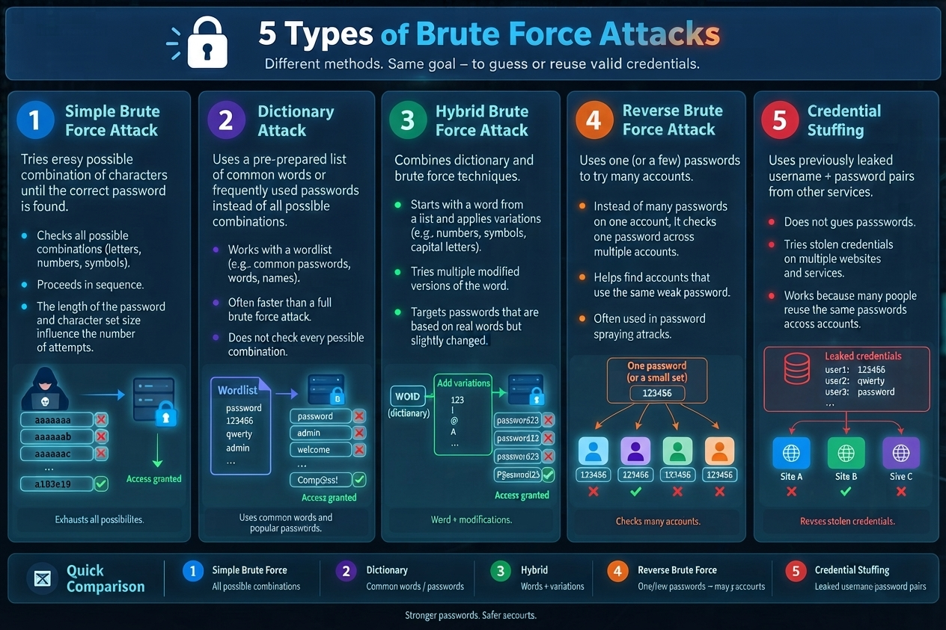

Slide 11
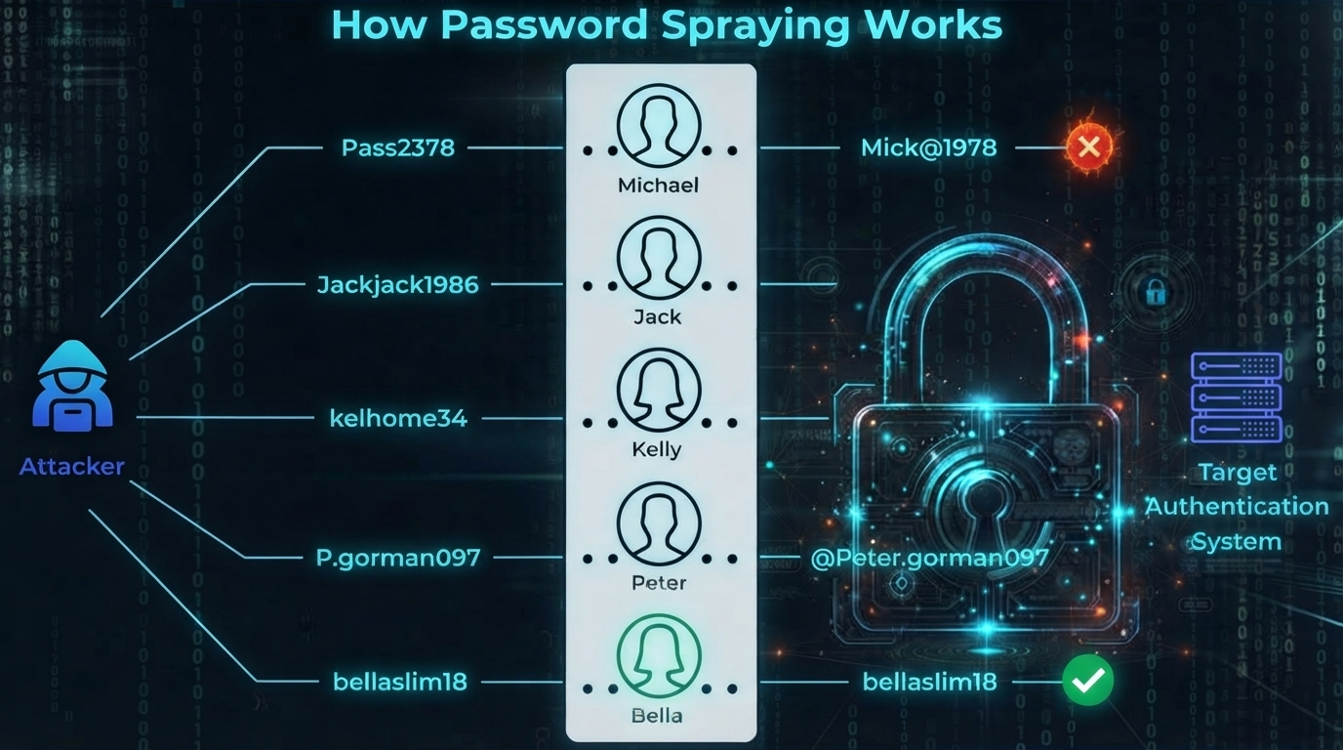

Slide 12
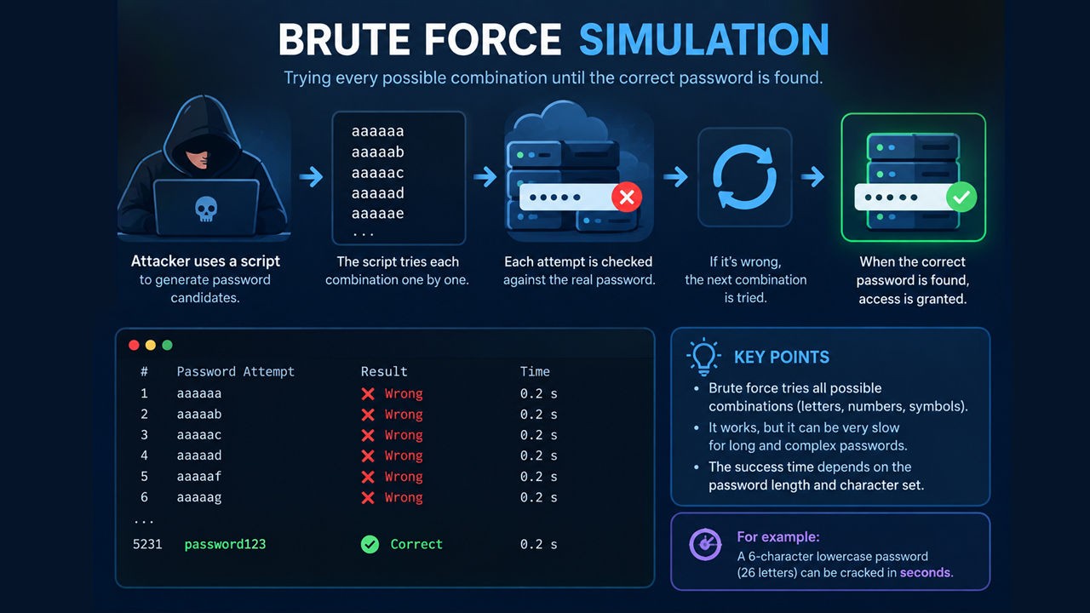

Slide 13
